Slide 1
医療法人社団○○
○○消化器内視鏡クリニック
令和7年度 経営方針発表会
成長・課題・目標・自己開示

Slide 2
振り返り
令和6年（2024年）
収入
外来患者数
1日平均患者数
レセプト枚数
内視鏡件数（胃・大腸）

Slide 3
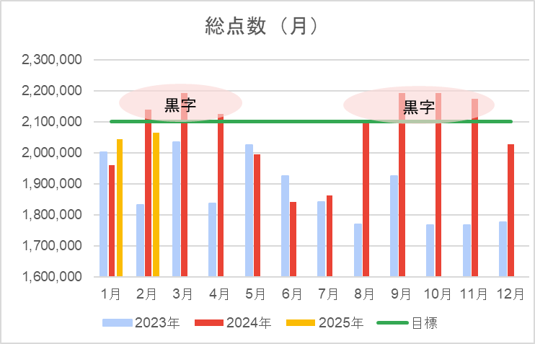

Slide 4
1日平均点数と1日平均患者数は
どのような変化だったのか？
1日平均点数（実質）は、令和5年の64,117点から令和6年には69,676点へと増加しており、1日あたりの診療報酬が増加しています。
また、1日平均患者数も令和5年の56.5人から令和6年には65.2人へと増加しており、より多くの患者を診療することが出来た。
Notes:
土日祝日は100人越えの日がたびたびあります。

Slide 5
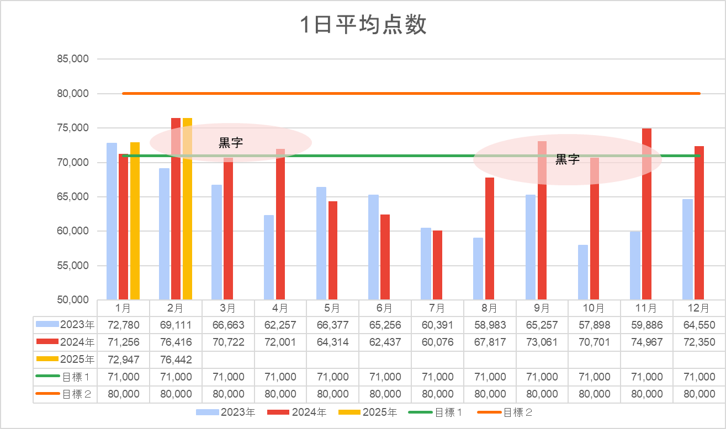

Slide 6
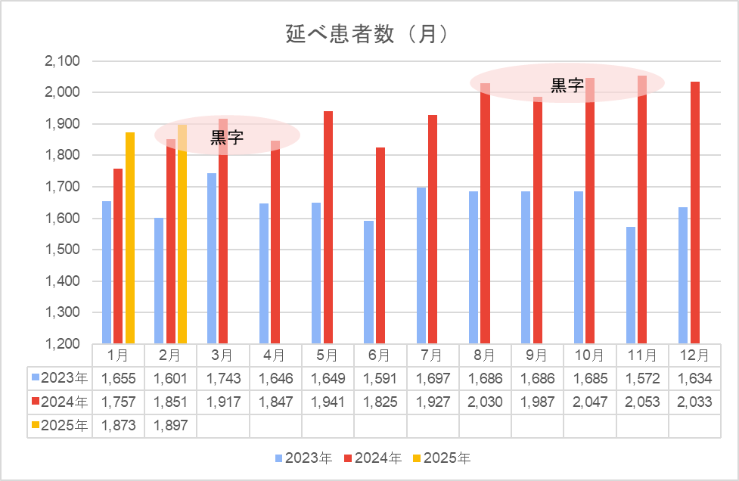
Notes:
毎年、患者数は増加
５６７月も多い月だが、収支は良くない月
単純に患者数が多いだけでは結果が出ない。

Slide 7
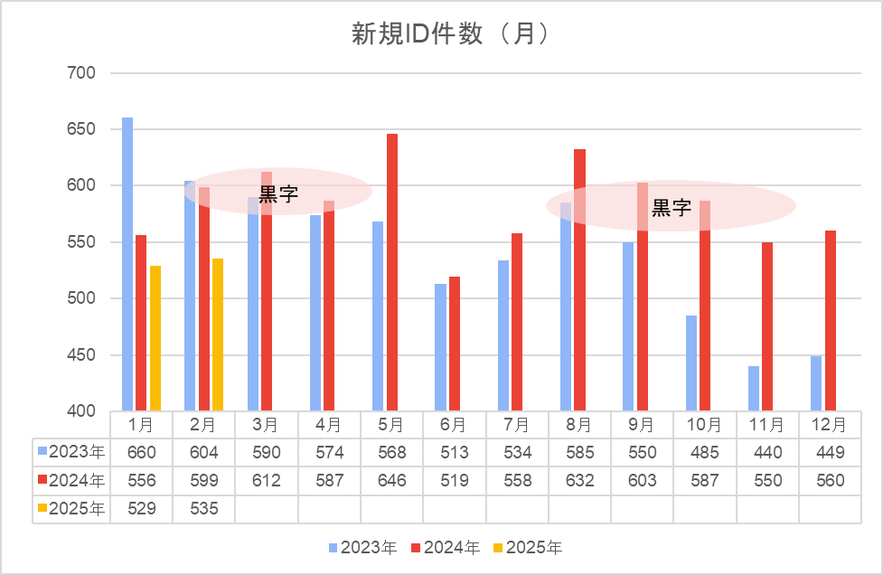
Notes:
5月はGWもあり新規患者は多い
黒字にはなっていない。

Slide 8
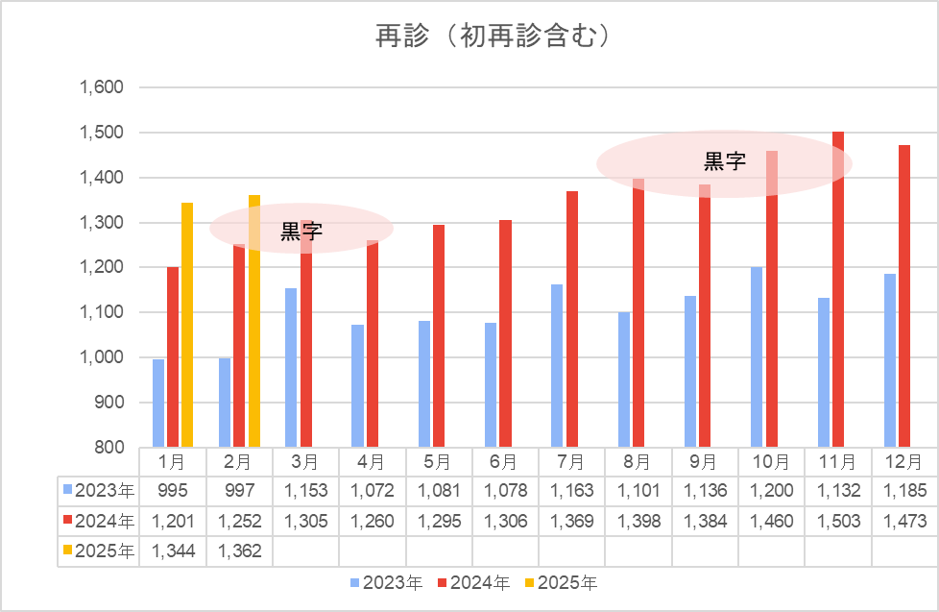
Notes:
月のべ患者数と同様で年々増加

Slide 9
検査数（内視鏡検査、超音波検査など）は
どのような変化だったのか？
令和6年の胃カメラ、大腸カメラ、内視鏡総数、超音波検査の件数は、いずれも令和5年と比較して大幅に増加しています。特に内視鏡検査の総数は、令和5年の3,277件から令和6年の3,869件へと大きく増加しており、今後も検査需要の増加による検査体制の強化が求められる。

Slide 10
検査件数（内視鏡・エコー）
EGD検査数: 2,224件 /年
CS検査数: 1,645/年
内視鏡総数: 3,869件/年
超音波検査数: 2,106件/年

Slide 11
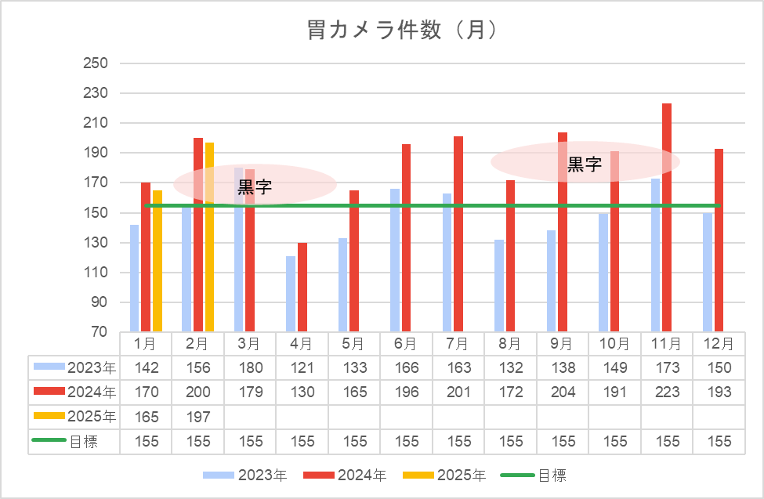
Notes:
6月以降は品川区健診がスタートして増加
胃カメラが多いだけでは黒字にはならない。

Slide 12
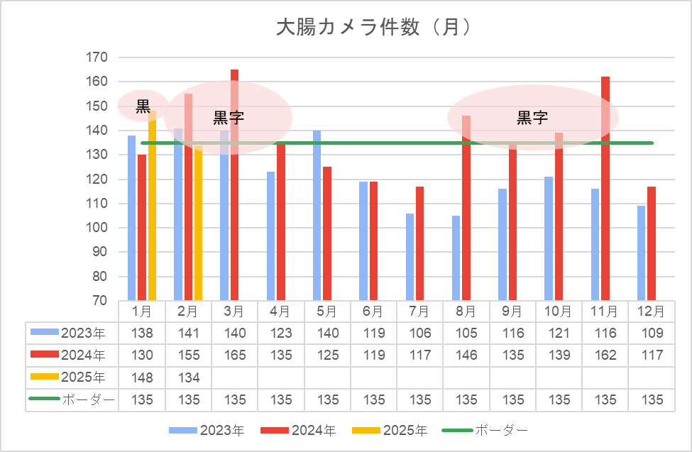
Notes:
135件をボーダーにして
超えている月は黒字
５６７月は結果出せていない

Slide 13
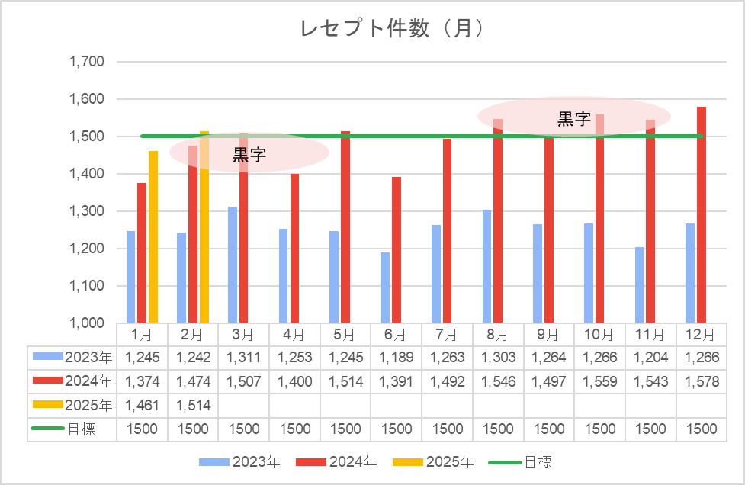
Notes:
年々増加

Slide 14
総括
令和6年の経営指標は、令和5年と比較して、診療活動の活発化、患者数の大幅な増加、およびそれに伴う収益性の向上という点で顕著な成長を示しています。一方で、診療単価やレセプト単価のわずかな減少、再来院確率の微減といった変化も見られます。特に検査数の大幅な増加は、収支に良い影響を与えている。

Slide 15
課題
待ち時間問題（クレーム）
業務の効率化
スタッフ間の業務シェア
離職

Slide 16
取り組み①
できるだけ労力を増やさず売上を伸ばす
  業務効率化・経費削減
  患者1人あたりの単価UP（検査・管理料の充実）
  患者誘導を最適化
季節需要を取りこぼさない
  花粉症検査・発熱外来
閑散期（4〜7月）の売上対策
  区健診・特定健診の強化、二次検査取り込み

Slide 17
取り組み②
業務棚卸し
  必要ない業務の削減
  医師の検査オーダー統一
  CSの説明簡略化（内視鏡の説明を動画化）
  医療情報資料（リーフレット）の活用、 院内掲示・サイネージの活用
診察時間の最適化
  WEB問診の見直し

Slide 18
取り組み③
働きやすい環境づくり
  「他責」から「自責」へ
  クリニック全体の案件と個別案件を整理
教育・研修
  マニュアル化・動画化で学習の効率化
定期ミーティング
  内容の情報共有
Notes:
【他責と自責の違い】﻿
他責は、物事の原因や責任を自分以外に求める考え方です。
自責は、物事の原因や責任を自分自身に求める考え方です。
【他責と自責のメリット・デメリット】
他責は、ストレスを溜めずに発散でき、コミュニケーションで優位に立ちやすいなどのメリットがあります。﻿
自責は、自らの改善点に気づきやすく、結果として成長・発展が促進するなどのメリットがあります。﻿
他責は、直面して学ぶことが難しく、他者の尊厳を壊す可能性があるなどのデメリットがあります。﻿
自責が強くなりすぎるのも問題で、「自己肯定感」の低下につながる恐れがあります。﻿

Slide 19
2025年度 目標
「助け合いの輪が安心のチームを作る」

Slide 20
わたし自身について
これからも双方向のコミュニケーションを大事にして、チームワークの向上を目指して・・・

Slide 21
自分のことについて
わたし自身について
クリニックに対する思い
挫折や困難をどう乗り越えたか
未来へのビジョン

Slide 22
１．わたし自身について

Slide 23
かえで勤務のきっかけは？
もともと、大きな医療グループで働いていて、約30年勤務していました。そんな中で開業している佐々木先生や山本先生に声を掛けていただき、一緒に働くことになりました。
そもそも医療業界で働こうと思った理由は？
漠然としていて、初めは医療にそれほど興味はなかったのです。
たまたま目に入った求人がきっかけで資格のない事務職でも医療に携われることと、病院運営（経営）に興味が沸いた。
事務長としての役割をどのように捉えているのか？
病院とクリニックの事務長はやや違うと思いますが、医師や看護師、事務スタッフ等、すべてのスタッフのサポートだったり、経営的視点で業務を遂行すること。そのための集患対策として様々な業務を実行することだと思います。

Slide 24
仕事のやりがいを感じる瞬間は
・スタッフみんなが生き生きと充実した仕事が出来ている時。
・目標としている収支に到達したとき。
健全経営の先に喜び・楽しみが待っている…
（福利厚生の充実）
Notes:
様々な助成制度
職場の環境を充実
はたらく上であったらうれしい環境を整える

Slide 25
2. クリニックに対する思い

Slide 26
クリニックの成長をどのように
実感している？
開院当初は場当たり的に仕事を行っていることが多く、非常に疲弊していましたが、スタッフの人数は増えなくても診療時間外の遅くまで残ることも無くなってきたことがスタッフの成長として感じます。また、同時に収入もしっかり右肩上がりになってきていることです。

Slide 27
クリニックで働くスタッフに対してどんな思いを持っていますか？
お互いの立場を尊重して思いやりのあるスタッフが多いと思っています。
そんなみなさんに感謝です。

Slide 28
患者さんに対してどのような価値を提供したいですか？
消化器内科を主体とした内科全般のクリニックとしてスタッフ全員で信頼される医療を提供したい

Slide 29
3. 挫折や困難

Slide 30
これまでに仕事で直面した壁は？
スタッフの退職で人数が減ったことによるスタッフの疲弊。
今まさに直面していること。
そんな状況でもみなさんが頑張っていることに感謝。

Slide 31
失敗から学んだことは？
何か新しい取り組みをするとき、準備が足りず混乱したり、患者さんに迷惑をかける。
出来る限りの情報共有、事前準備を大事に進めたい。

Slide 32
4. 未来へのビジョン

Slide 33
これからのクリニックをどうしていきたい？
経営的な面で更に安定させて、多少のトラブルがあっても揺るがない状態にしたい。
その上で様々な福利厚生で充実した仕事と生活を送ってもらえるような職場にしたい。

Slide 34
どんなチームにしたい？
優しさや思いやりのある人柄でお互いに協力できるチーム
様々な業務を能動的に取り組めるチーム。

Slide 35
自分の性格を一言で表すと？
口数がやや少ないため、自分の思いや考えを伝えられていない…。
自分の意見と合わなかった時にもっと話し合って歩み寄る姿勢が足りない。
スタッフとはできるだけコミュケーションを取り、円滑に仕事ができるように配慮しているつもりですが、イライラしているときは顔に出てしまい、みんなに不快な思いをさせてしまっていると思います。（反省）
人から良く見られたいと思うことで、他人の意見に対して自分の意見を述べない時があります。仕事であれば、相手との意見に相違があってもディスカッションすることでお互いを理解して深め合うことが出来れば、目標に向かって更に前進できると思うのですが、なかなかできない自分が好きになれない。改善できるよう努力します。

Slide 36
ご清聴ありがとうございました。

